Slide 1
Documentation sur Vegeta
Test par Aissata Diarra

Slide 2
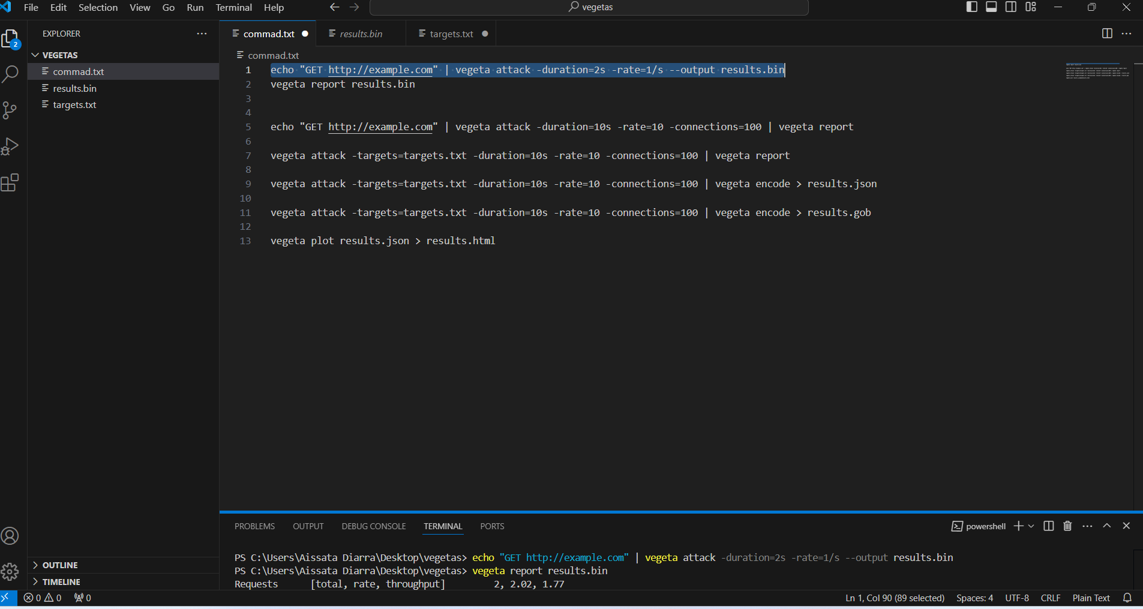
Test1

Slide 3
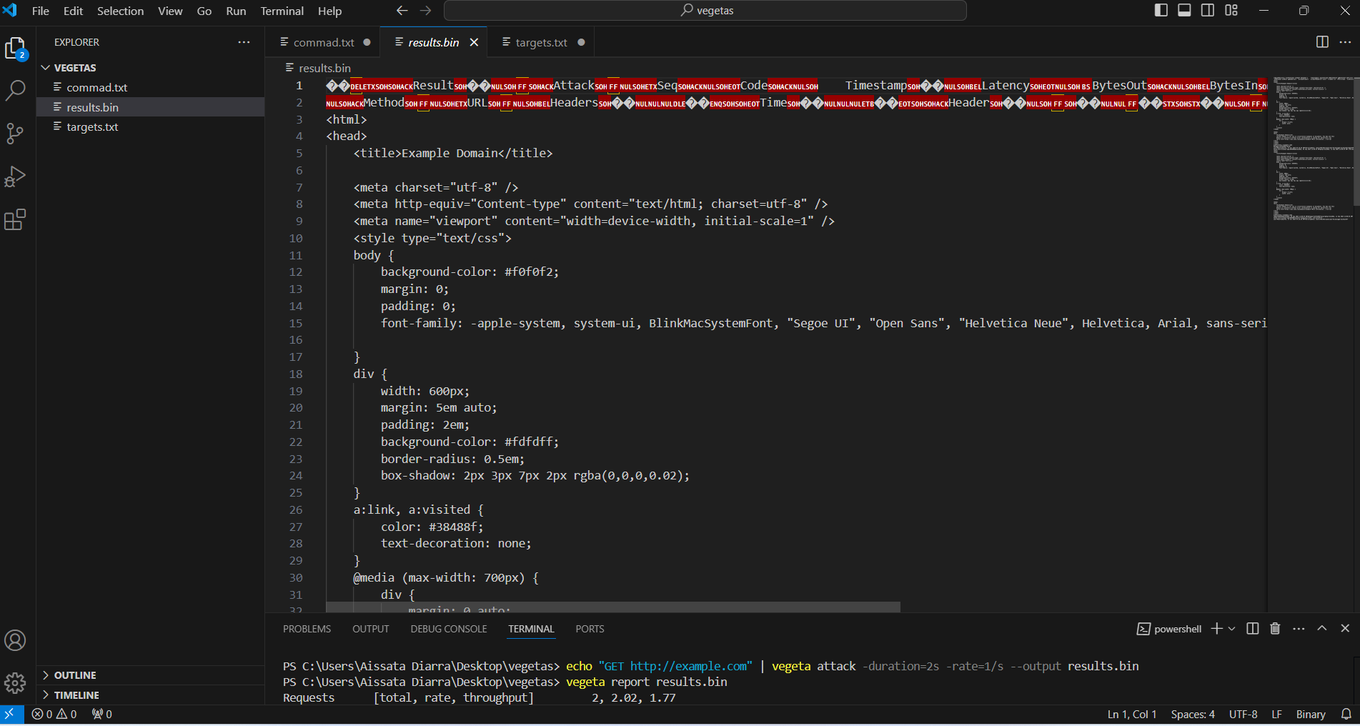
Lorsque nous exécutons cette commande, il y’a un fichier qui est créé result_bin

Slide 4
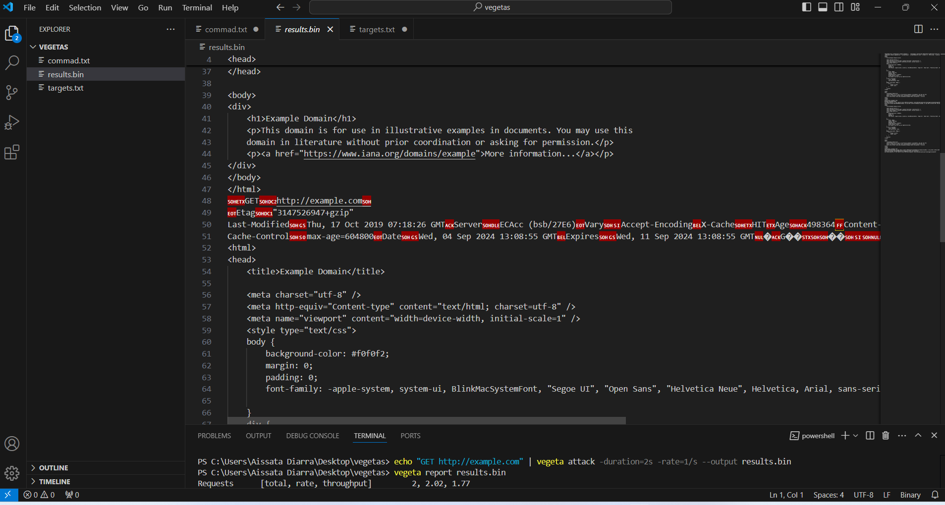
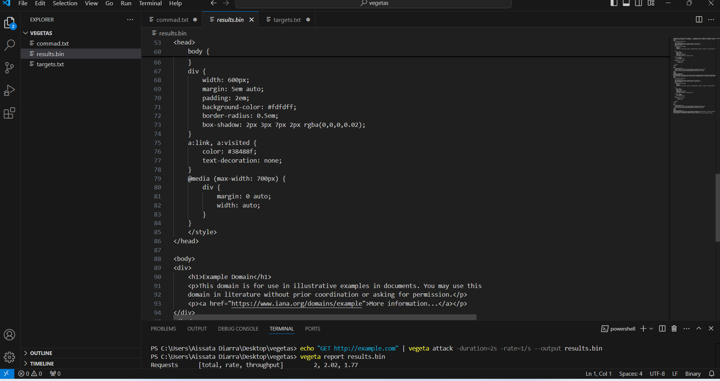

Slide 5
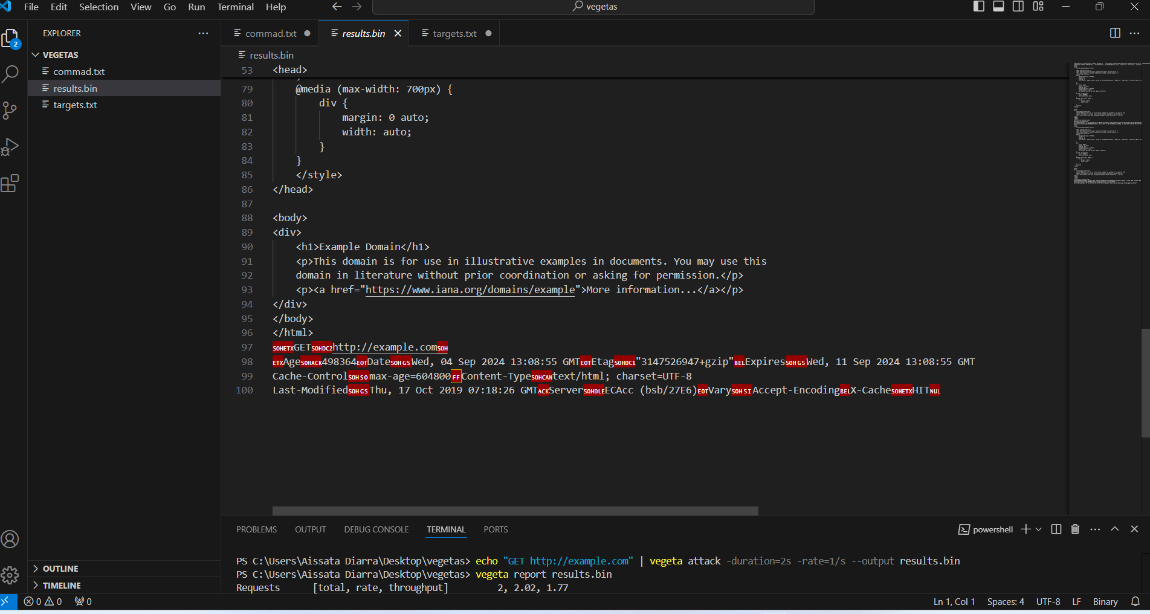

Slide 6
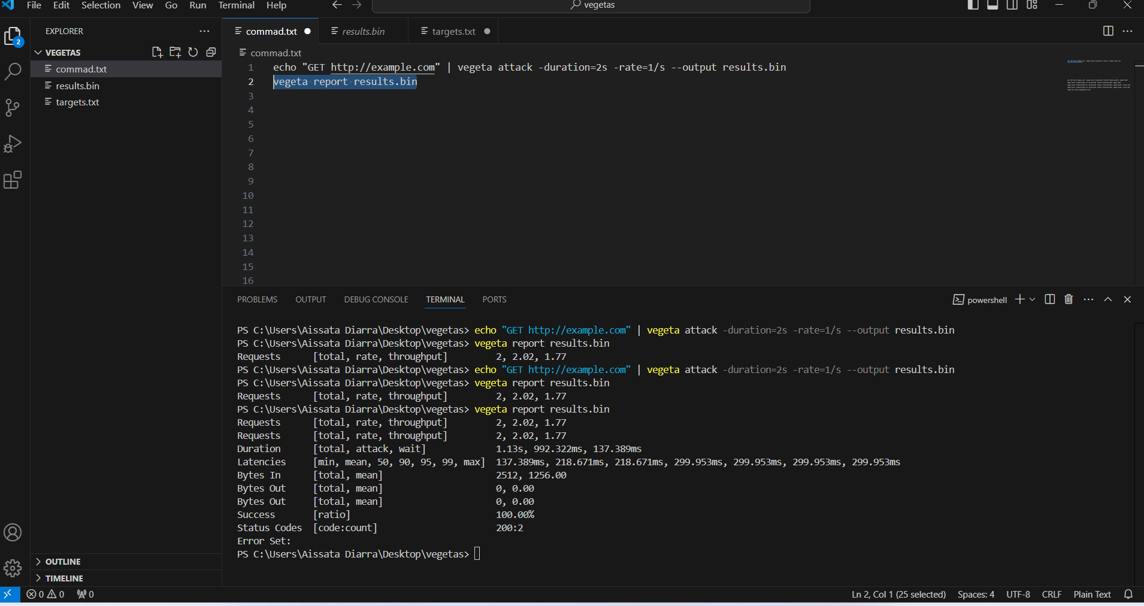
Test2: l’exécution de la commande vegeta report results_bin

Slide 7
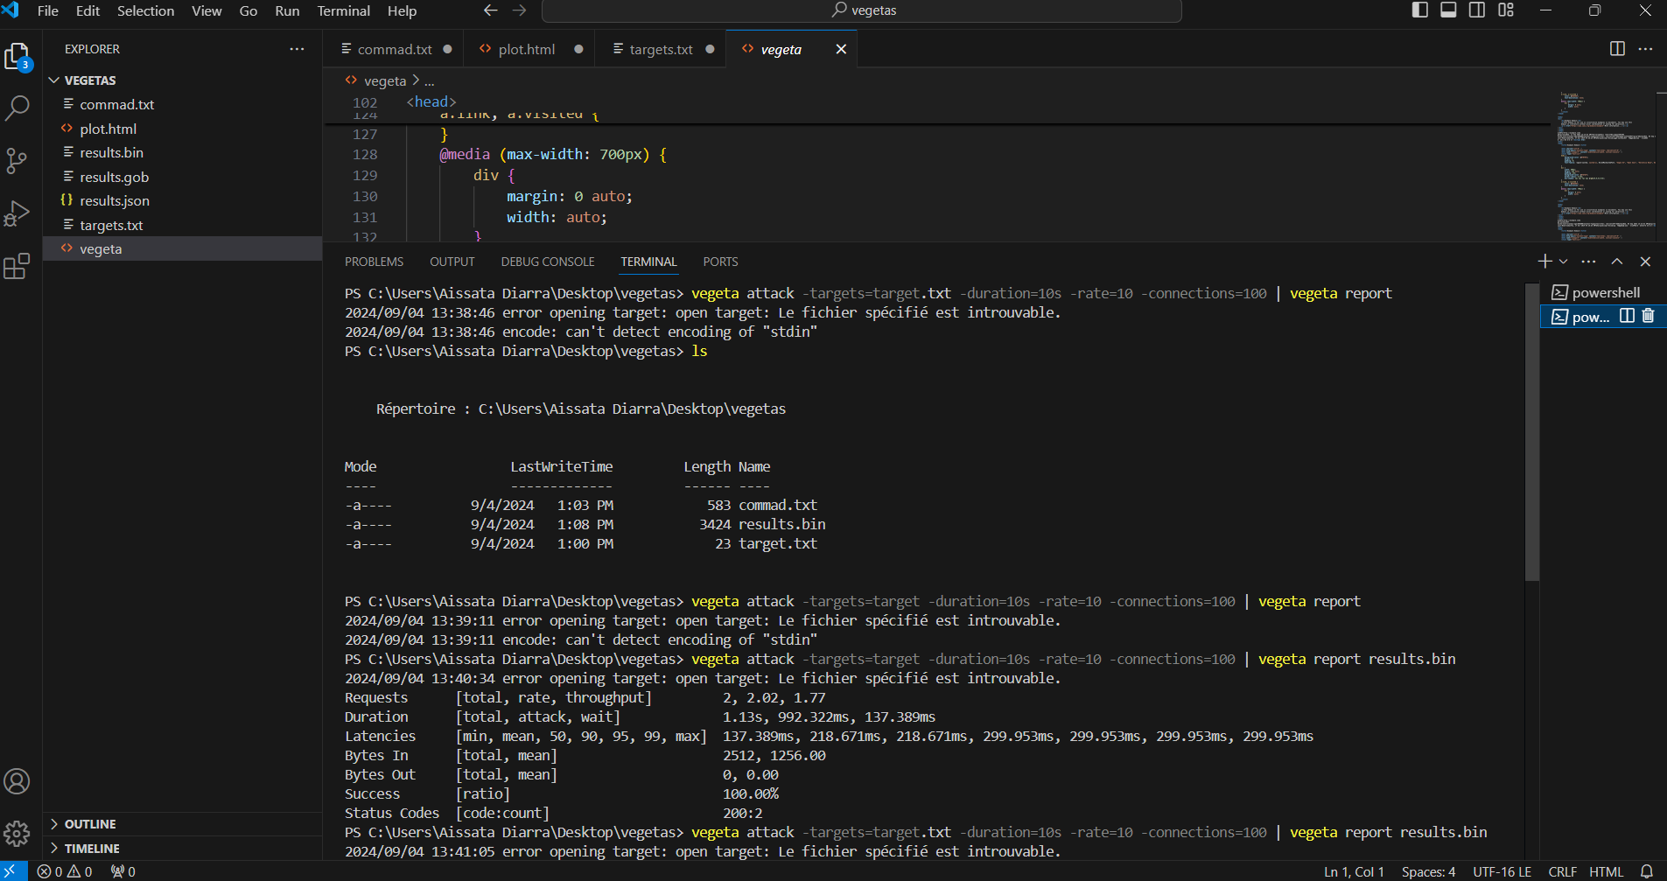
Test3: j’ai eu un soucis avec la commande vegeta attack –targets=targets_txt parce qu’à chaque fois que je teste à nouveau avec une nouvelle solution on me dit que vegeta n’arrive pas à trouvé le fichier txt ou soit qu’ peut pas detecter l’entrée standard « stdin »

Slide 8
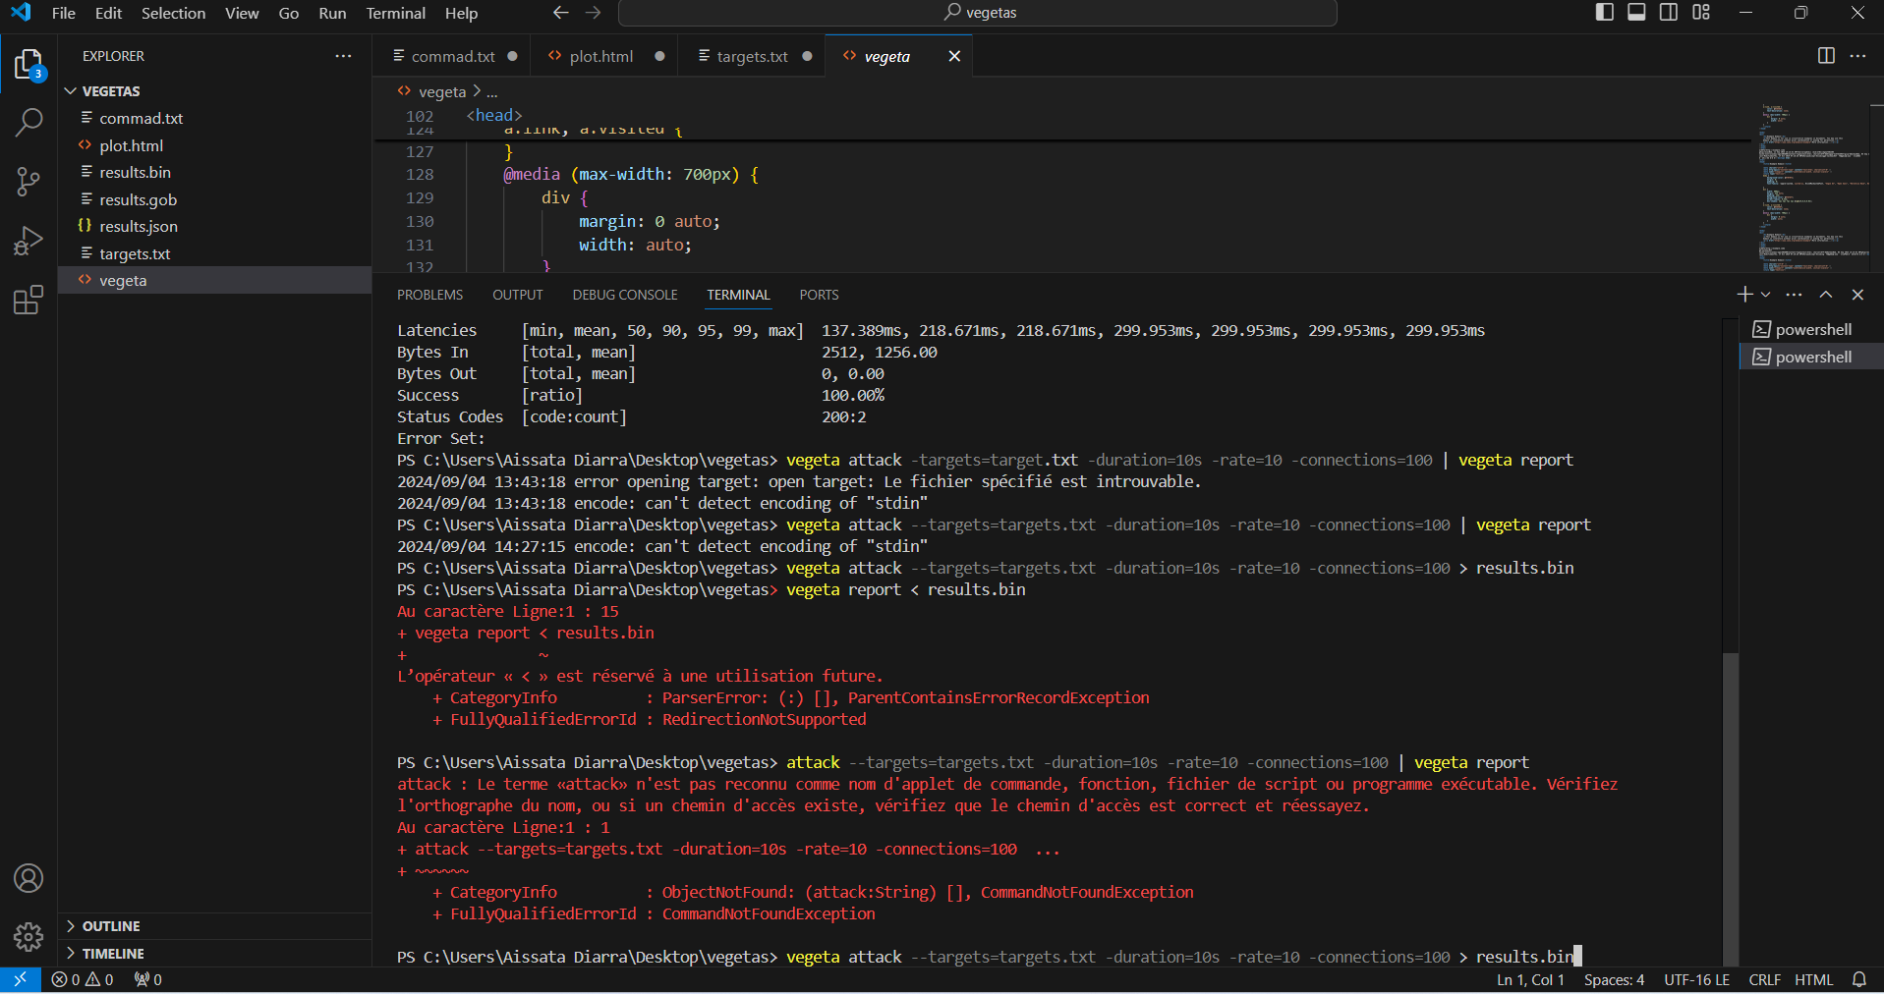
Test4:

Slide 9
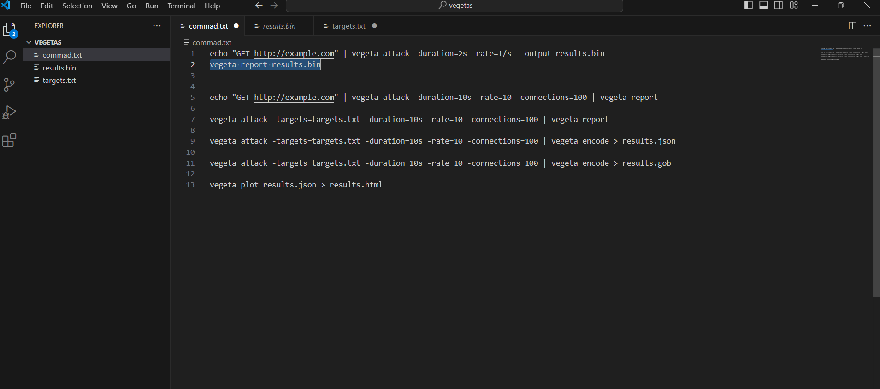
Les commandes pour faire un test sur vegeta:

